Slide 1
TIẾNG VIỆT 1
Tập 1
Tuần 5
Bài 22: ng – ngh

Slide 2



Khởi động
5

Slide 3

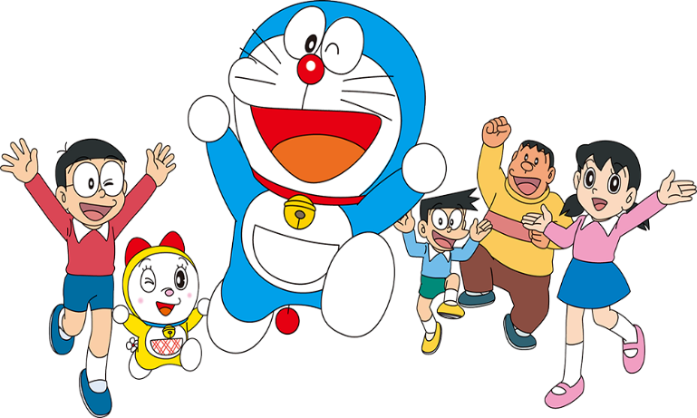



Trò chơi
MẢNH GHÉP
1

Slide 4
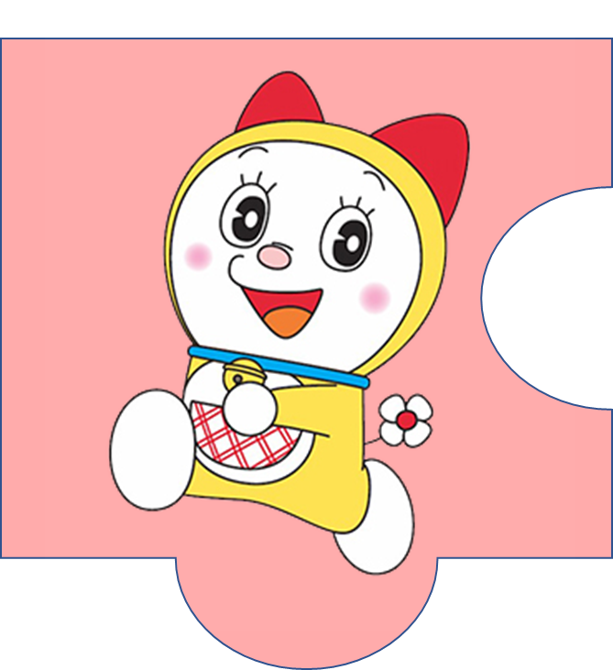

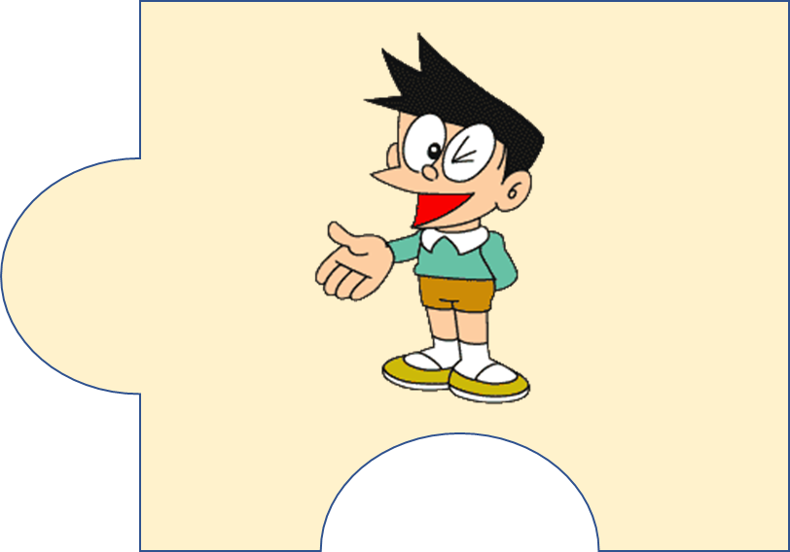

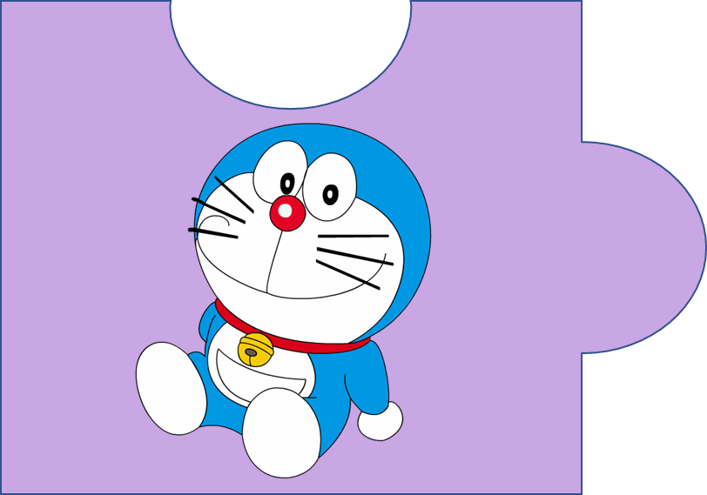


Slide 5

Em hãy điền g/ gh vào chỗ trống:
Nhà có …ế …ỗ.
1

Slide 6

Em đọc câu sau:
Nhà Bi có giỗ.
1

Slide 7
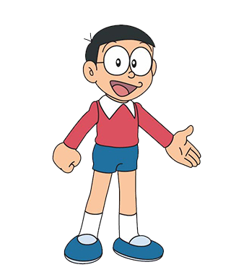
Em đọc câu sau:
Bi đi nhè nhẹ.
1

Slide 8
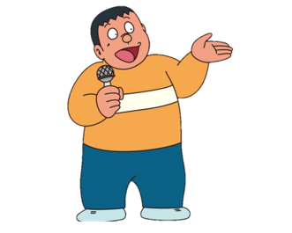
Em tìm tiếng có chứa âm nh.
1

Slide 9
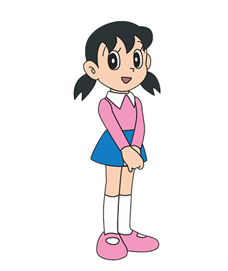
Em đọc từ sau:
kì đà
1

Slide 10

Em nói tiếng chứa âm kh.
1

Slide 11

ngh
ng
BÀI
22

Slide 12
Khám phá
5

Slide 13
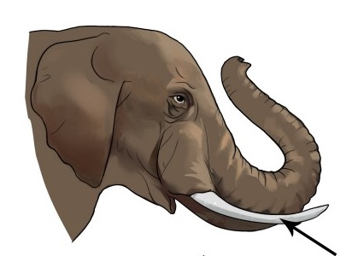
ngà
ng
à
ngà
ng
ngờ - a - nga - huyền - ngà
1

Slide 14
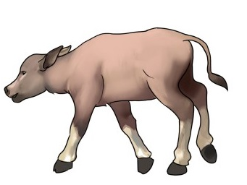
nghé
ngh
é
ngh
nghé
ngờ - e - nghe - sắc - nghé
1

Slide 15
ngà
nghé
1

Slide 16
So sánh
ng
ngh

Slide 17


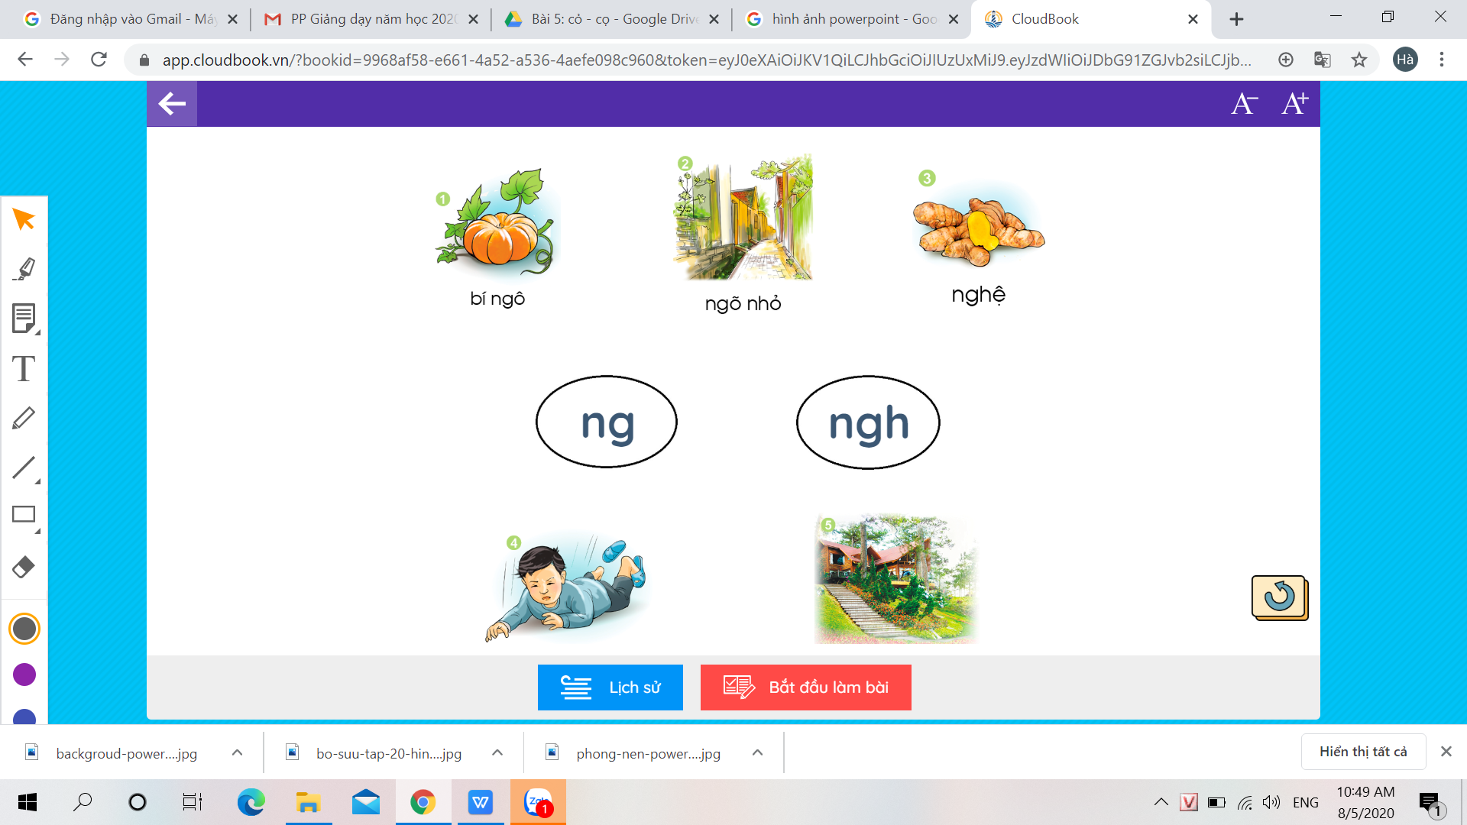
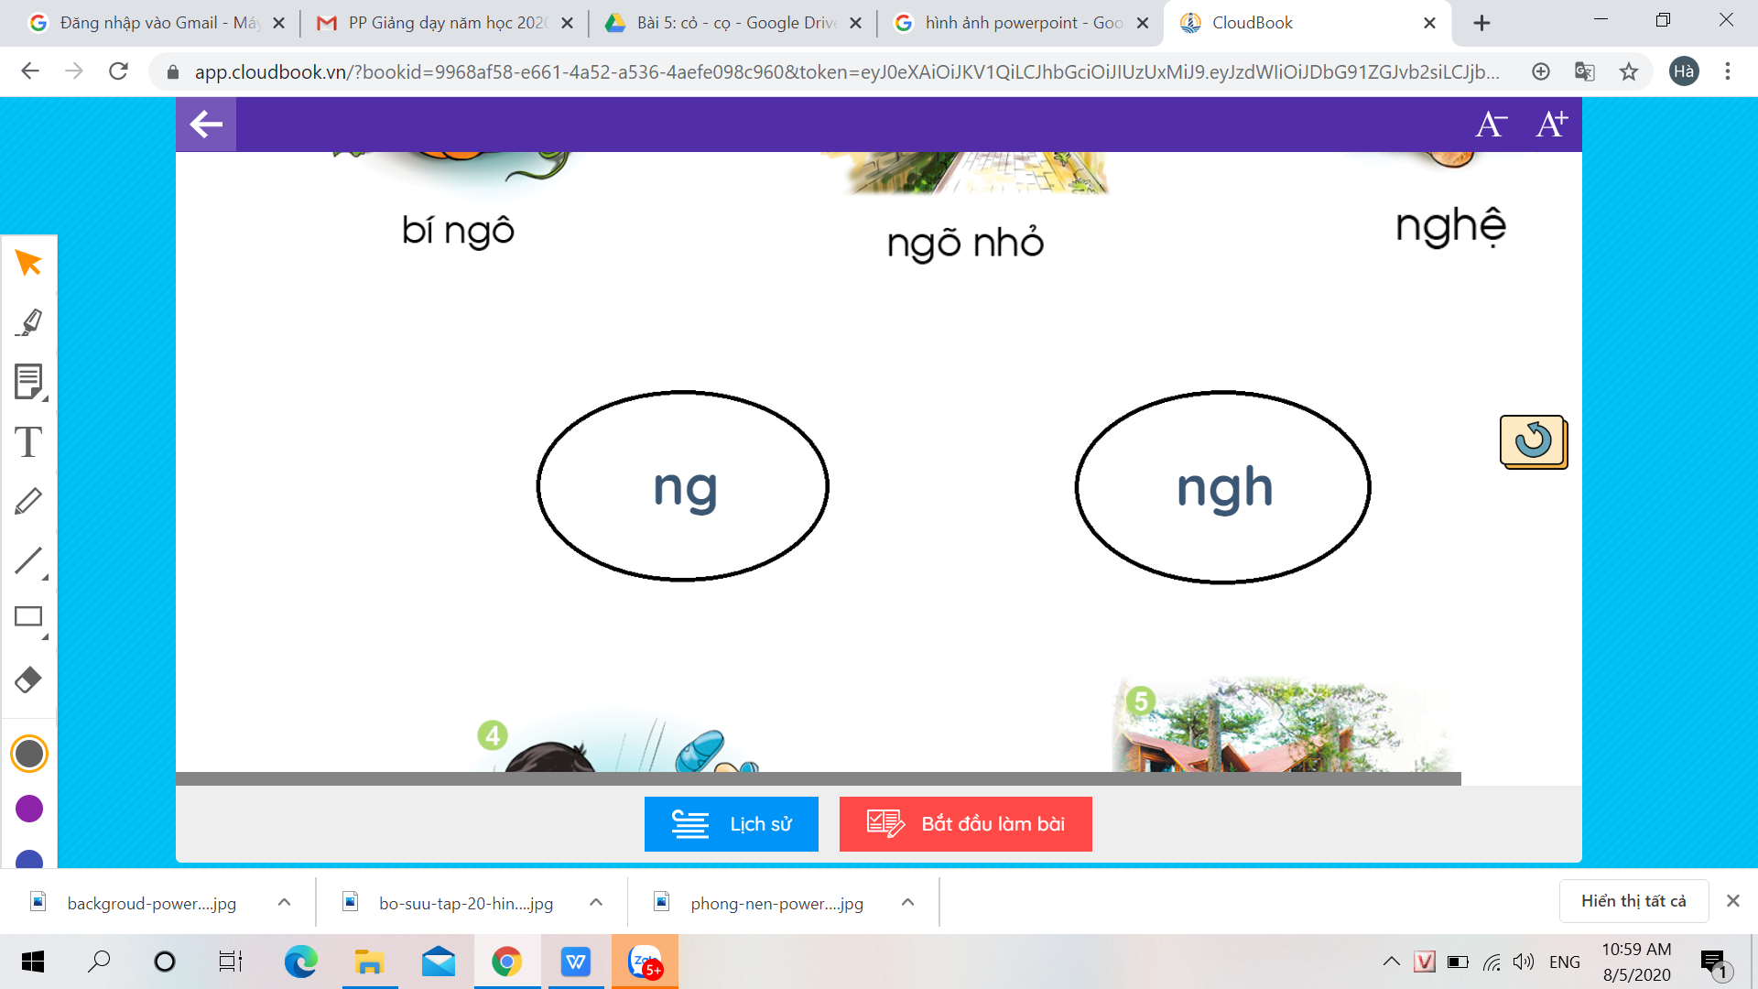

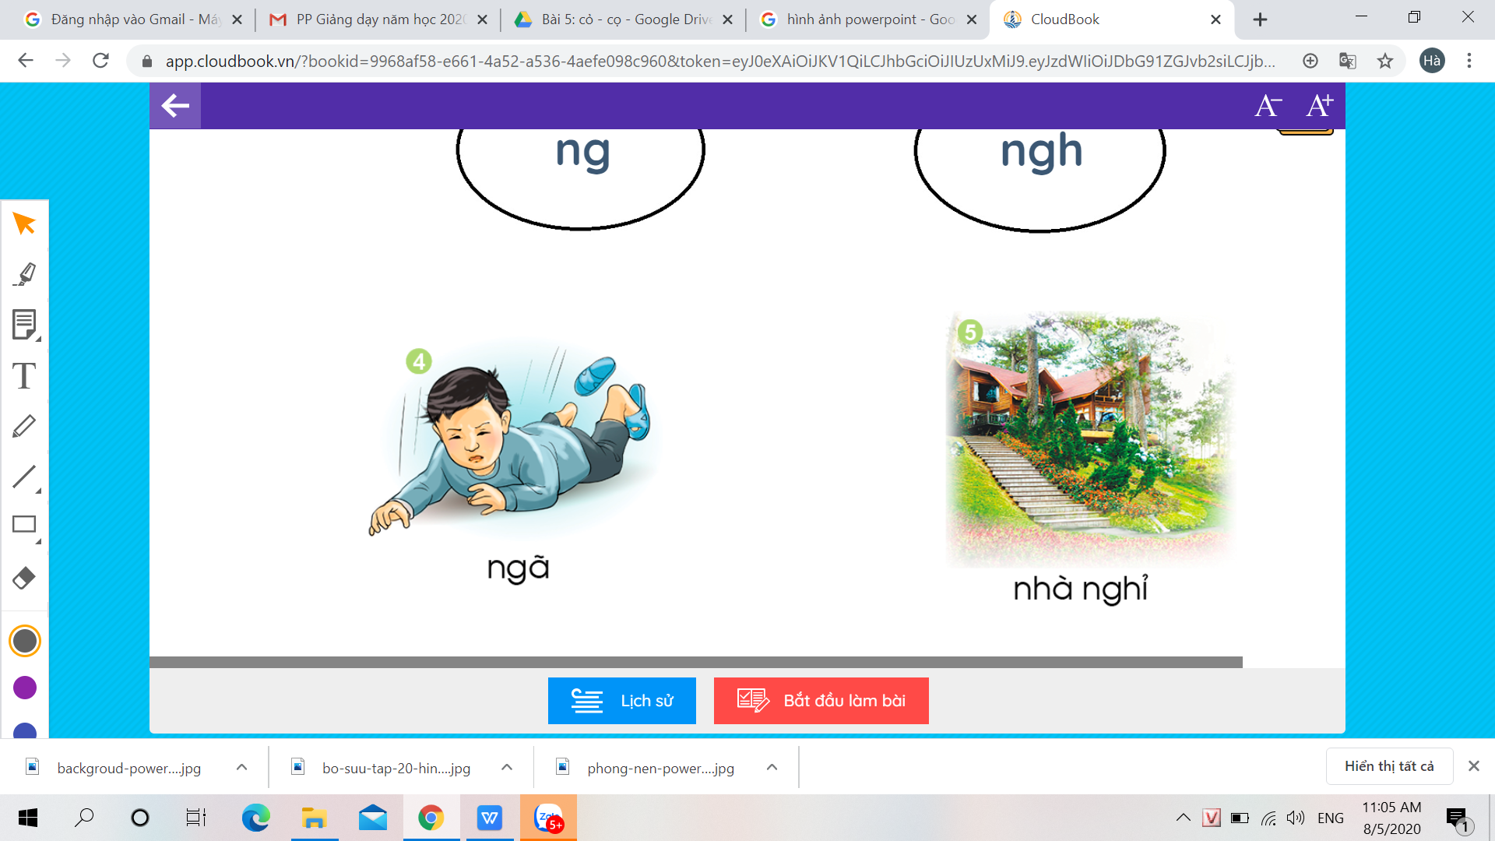
Tiếng nào có chữ ng? Tiếng nào có chữ ngh?

Slide 18
Tìm tiếng ngoài bài có âm:
ng
ngh

Slide 19
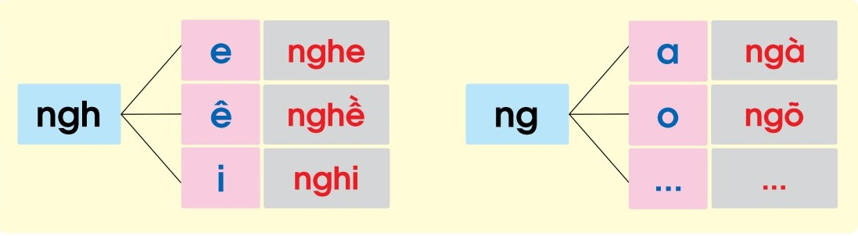
Ghi nhớ

Slide 20
Tập đọc
5

Slide 21
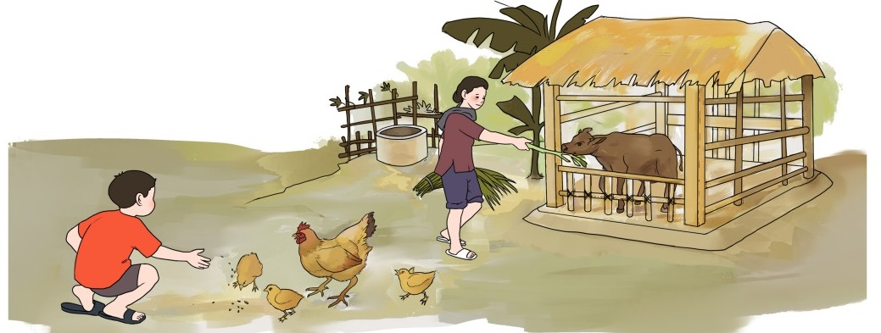
Bi nghỉ hè
Nghỉ hè, Bi ở nhà bà.
Nhà có gà, có nghé. Ổ gà be bé. Gà có ngô. Nhà nghé nho nhỏ. Nghé có cỏ, có mía.

Slide 22




校园
安全
Thư giãn

Slide 23
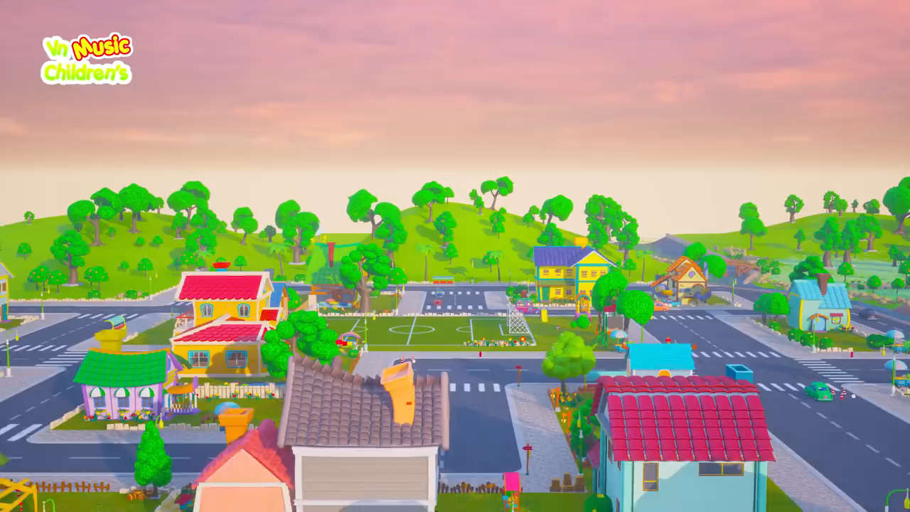

Slide 24
Bi nghỉ hè
Nghỉ hè, Bi ở nhà bà.
Nhà có gà, có nghé. Ổ gà be bé. Gà có ngô. Nhà nghé nho nhỏ. Nghé có cỏ, có mía.
Nghỉ hè
nhà bà.
nho nhỏ.

Slide 25
Bi nghỉ hè
1
Nghỉ hè, Bi ở nhà bà.
Nhà có gà, có nghé. Ổ gà be bé. Gà có ngô. Nhà nghé nho nhỏ. Nghé có cỏ, có mía.
2
3
4
5
6

Slide 26
Ghép đúng

Slide 27

Tập viết
1

Slide 28


Slide 29


Slide 30

VIẾT BẢNG CON

Slide 31

1

Slide 32

1

Slide 33
Chúc các em học tốt!

